Slide 1
模板引擎 FreeMarker

Slide 2
什么是 FreeMarker
基于模板和要改变的数据， 生成输出文本
是一个Java类库，是一款程序员可以嵌入他们所开发产品的组件

Slide 3
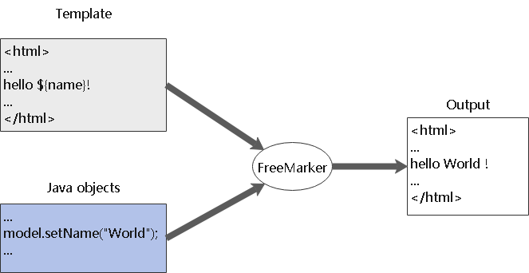

Slide 4
数据模型
(root)
|
+- animals
| |
| +- mouse
| | |
| | +- size = "small"
| | |
| | +- price = 50
| |
| +- elephant
| | |
| | +- size = "large"
| | |
| | +- price = 5000
| |
| +- python
| |
| +- size = "medium"
| |
| +- price = 4999
|
+- message = "It is a test"
|
+- misc
|
+- foo = "Something"

Slide 5
指令
if, else, elseif
import
include
list, else, items, sep, break
local
macro, nested, return
noparse

Slide 6
内建函数
abs
ancestors
api
boolean
byte
c for strings, for booleans
cap_first
capitalize

Slide 7
开发过程
创建Configuration实例
创建数据模型
获取模板
合并模板和数据模型

Slide 8
为什么用FreeMarker
Springboot默认支持Freemarker
有大量结构类似的代码或页面
业务需求

